Slide 1
ΠΛΗΡΟΦΟΡΙΚΗ Ι
Τμήμα Λογιστικής ΤΕΙ Κρήτης
Γιάννης Χρυσάκης
jch@staff.teicrete.gr

Slide 2
Πληροφορίες Μαθήματος
Σκοπός του μαθήματος: Απόκτηση γνώσεων και δεξιοτήτων στην αυτοματοποίηση γραφείου
Απαραίτητη η παρουσία για να μπορείτε να δώσετε εξετάσεις
  Μόνο 2 απουσίες επιτρέπονται !
Εξέταση του word (40%) και του excel (50%) ξεχωριστά
Εργασία PowerPoint (10%)

Slide 3
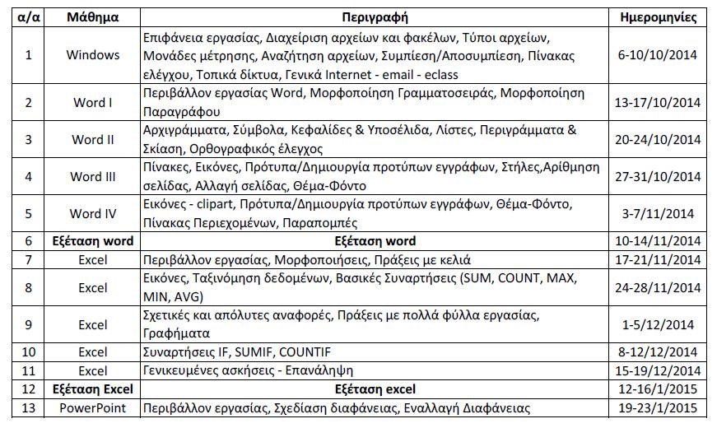
Οργανόγραμμα

Slide 4
Ύλη Μαθήματος
Λειτουργικό σύστημα Windows
Διαδίκτυο Internet
Υπηρεσίες Email
Επεξεργασία κειμένου Word
Λογιστικά φύλλα Excel
Παρουσιάσεις PowerPoint

Slide 5
Εισαγωγή - ΛΣ
Λειτουργικό σύστημα είναι το βασικό πρόγραμμα (για την ακρίβεια μια ομάδα προγραμμάτων) που αναλαμβάνει να διαχειριστεί και να συντονίσει τις τεχνικές λεπτομέρειες της λειτουργίας ενός υπολογιστικού συστήματος.
Το λειτουργικό σύστημα αναλαμβάνει να συντονίσει το σύστημα διαχείρισης αρχείων και το συντονισμό των περιφερειακών συσκευών ενός υπολογιστή.

Slide 6
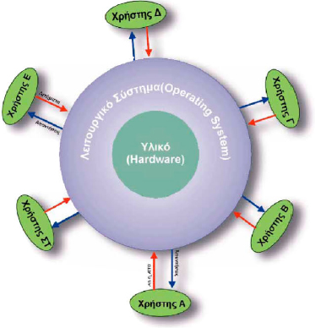
Εκτέλεση προγραμμάτων σε ένα λειτουργικό σύστημα
Στον υπολογιστή, κάθε εκτέλεση ενός προγράμματος είναι μια διαδικασία η οποία εκτελείται σε ένα προκαθορισμένο επίπεδο, ανάλογα τις απαιτήσεις του προγράμματος και τα δικαιώματα του χρήστη.

Slide 7
Ιστορική Αναδρομή
1969 Unix
1982 MS-DOS
1990 Windows 3
1991 Linux
1993 Windows NT
2001 Windows XP
2003 Windows Server 2003
2007 Windows Vista
2010 Windows 7
2012 Windows 8
2015 αναμένονται… Windows 10

Slide 8
Παρουσίαση Windows
Επιφάνεια εργασίας: Ταπετσαρία, εικονίδια, γραμμή εργασιών
Ενέργειες με το ποντίκι: απλό κλικ, διπλό κλικ, δεξί κλικ, κατάδειξη, σύρε και άσε
Παράθυρα: Περιθώριο, γραμμή τίτλου, κουμπιά ελαχιστοποίησης, μεγιστοποίησης και κλεισίματος, μπάρα μενού, μπάρες κύλισης, εσωτερικό παραθύρου, αλλαγή μεγέθους, πολλά παράθυρα
Πληκτρολόγιο: Γράμματα, αριθμοί, shift, caps lock, alt, ctrl, enter, βελάκια, backspace, delete, insert, home, end, page up, page down, escape, function keys, num lock
Αλλαγή γλώσσας: Alt + Shift, τόνοι, διαλυτικά
Βοήθεια: πλήκτρο F1, menu Help
Ακύρωση: πλήκτρο Esc
Πίνακας Ελέγχου

Slide 9
Αρχεία-Καταλήξεις
Εικόνας | .bmp, .gif, .jpg, .png
Video | .avi, .wmv. .mpg, mp4
Κείμενα | .doc, .docx, .rtf, .txt
Παρουσιάσεις | .ppt, pptx
Σχέδια | .dwg, .eps, .psd
Εκτελέσιμα | .exe, .com, .dll
Συμπιεσμένα | .zip, .rar

Slide 10
Πίνακας μεγεθών αρχείων και φακέλων
1 byte = 8 bit
1 Kbyte = 1024 byte | (περίπου 10³ byte δηλαδή 1.000 byte)
1 Mbyte = 1024 Kbyte | (περίπου 10⁶ byte δηλαδή 1.000.000 byte)
1 Gbyte = 1024 Mbyte | (περίπου 10⁹ byte δηλαδή 1.000.000.000 byte)

Slide 11
Αρχεία – φάκελοι
  Δένδρα-ιεράρχηση, ο υπολογιστής μου, σκληροί δίσκοι, σχηματισμός διεύθυνσης
  Δημιουργία αρχείων με σημειωματάριο, ονομασία αρχείων (όνομα + επέκταση)
  Δημιουργία φακέλων
  Μετονομασία αρχείων και φακέλων
  Χρήση σημειωματάριου, αποθήκευση, άνοιγμα αρχείου
  Αντιγραφή, μετακίνηση, αρχείων και φακέλων
  Αποστολή σε δισκέτα/φλασάκι
  Μονάδες αποθήκευσης – χωρητικότητες

Slide 12
Ασκήσεις….
Ιδιότητες Αρχείων
Αναζήτηση αρχείων
Διαχείριση αρχείων και φακέλων
Συμπίεση/αποσυμπίεση αρχείων

